Slide 1
BIOTECNOLOGIE AGRARIE ED AMBIENTALI
Antonio Verderosa
Luigi Russo
Umberto Mautone
a.s. 2014/2015
Classe III B
Liceo Classico

Slide 2
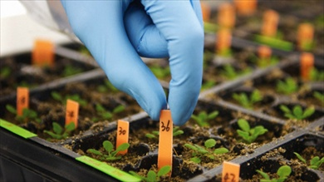
BIOTECNOLOGIE AGRARIE
L’ingegneria genetica nelle piante
L’uso delle relazioni cooperative naturali
L’allevamento animale
L’igiene dei cibi

Slide 3
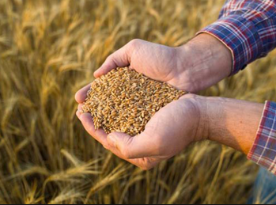
INTRODUZIONE
Fin dagli albori della storia umana le pratiche agrarie e l’allevamento costituiscono i campi in cui le biotecnologie hanno trovato impiego

Slide 4
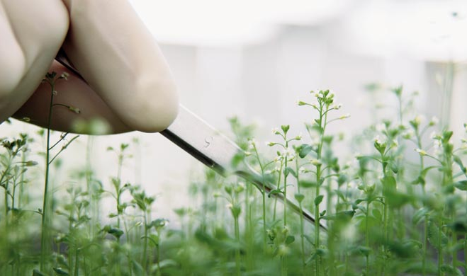
Metodo
Si utilizzano tecniche che ricorrono all’uso di cellule viventi come macchinari biochimici per sintetizzare o modificare molecole, ricavando energia o nuovi materiali. Tali cellule agiscono da biocatalizzatori.

Slide 5
L’INGEGNERIA GENETICA NELLE PIANTE
Metodo
Agire in modo mirato e consapevole, consentendo il trasferimento di un gene in una pianta per modificarne alcune caratteristiche
Fine
Miglioramento del potere nutritivo;
Resistenza alla malattie funginee, batteriche e virali;
Miglioramento del gusto;
Capacità di adattarsi a luoghi diversi

Slide 6
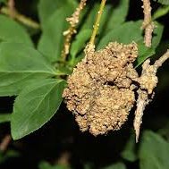
Le colture di tessuto vegetale permettono la rigenerazione di un’intera pianta a partire da un frammento di tessuto o da singole cellule
Uno dei vettori più usati per trasformare le cellule vegetali, il batterio noto come Agrobacterium tumefaciens

Slide 7
L’USO DELLE REAZIONI COOPERATIVE NATURALI
Per controllare gli attacchi degli insetti nocivi, si potrebbero usare le interazioni positive, come il mutualismo, un tipo di simbiosi in cui entrambe le specie che vi partecipano sono avvantaggiate.
Esempi di mutualismo sono batteri azoto-fissatori e la micorriza

Slide 8
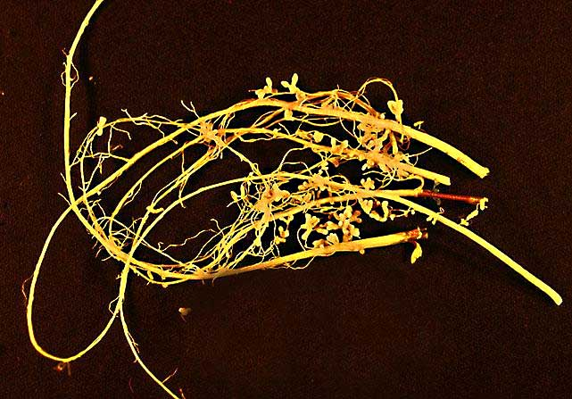
Batteri azoto-fissatori appartenenti al Rhizobium vivono all’interno delle radici delle piante in ambiente anossico. Le piante ricevono azoto per la crescita

Slide 9
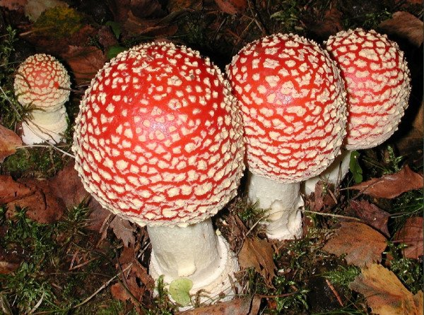
La Micorriza è la reazione mutualistica tra funghi e piante
I funghi estraggono nutrienti dal terreno e li rendono disponibili per le piante, che a loro volta favoriscono la crescita dei funghi
Amanita muscaria, una delle numerose specie fungine micorriziche.

Slide 10
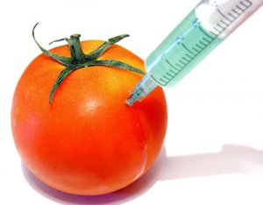
IL VALORE NUTRIZIONALE DELLE COLTURE
Un OGM è un organismo vivente che possiede un patrimonio genetico modificato tramite tecniche di ingegneria genetica che consentono l’aggiunta, l’eliminazione o la modifica di elementi genici
Le opinioni sugli OGM sono diverse. La causa è in parte dovuta ad una scarsa comunicazione da parte della comunità scientifica che non ha saputo informare riguardo la metodologia e le tappe di questa scoperta

Slide 11
Gli OGM di seconda generazione hanno una qualità superiore rispetto alla prima.
Tuttavia l’opinione pubblica conserva una grande diffidenza nei confronti di questi prodotti

Slide 12
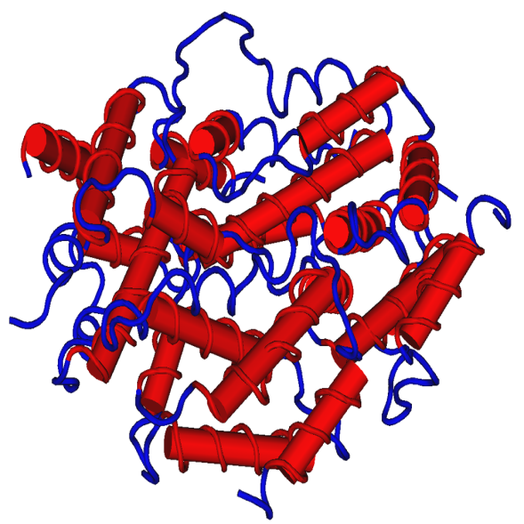
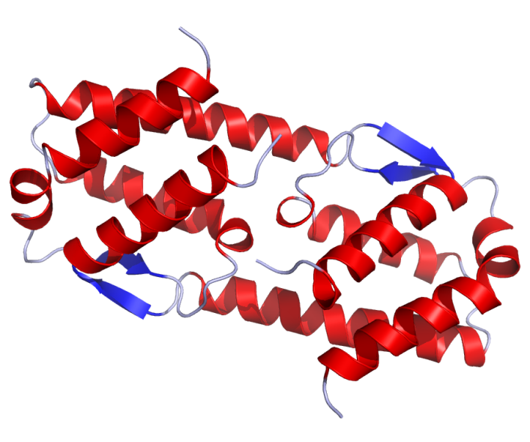
L’ALLEVAMENTO ANIMALE
L’ingegneria genetica è stata utilizzata per produrre interferone e interleuchina 2, che rafforzano l’azione del sistema immunitario
Interferone (a sinistra) e interleuchina (a destra), agenti terapeutici prodotti naturalmente dal bestiame

Slide 13
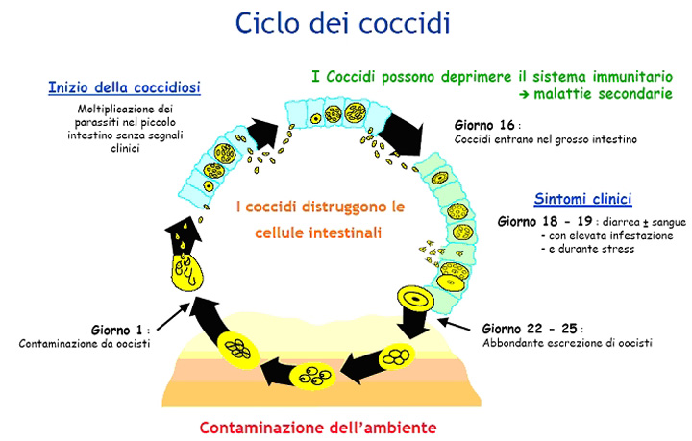
Si tenta di abbassare l’incidenza della febbre nel bestiame sviluppando vaccini per la pseudorabbia, la coccidiosi e la tenia
La coccidiosi è una malattia intestinale indotta da un protozoo che colpisce polli giovani e adulti

Slide 14
L’IGIENE DEI CIBI
Si tenta di diminuire le quantità di tossine naturali presenti nelle piante e di allergeni nei cibi
Utilizzo di biosensori e sonde di DNA per identificare batteri nocivi come la Salmonella
Migliore identificazione di tossine prodotte dai funghi che contaminano le coltivazioni; si potranno prevenire,così, frodi alimentari

Slide 15
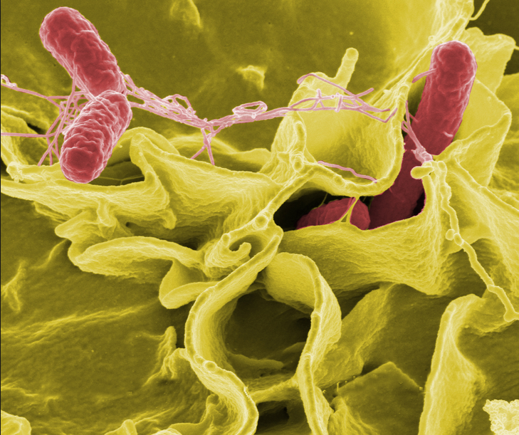
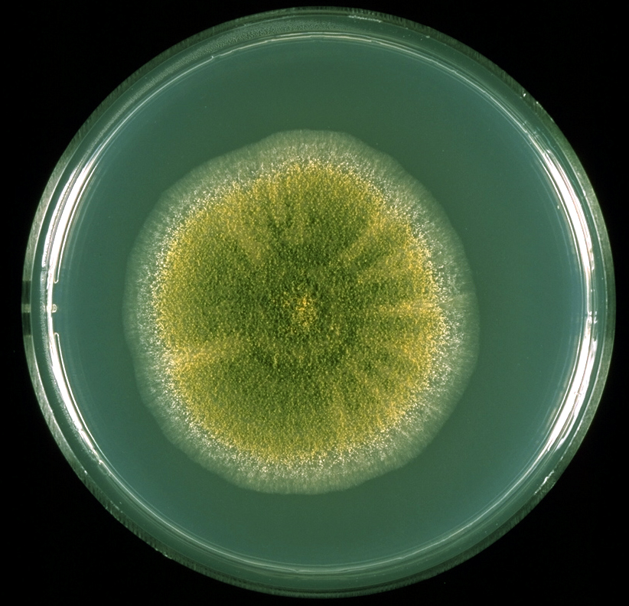
Salmonella Typhimurium
L’ Aspergillus flavus è un fungo
responsabile della produzione
di aflatossine, sostante
cancerogene che si depositano
sui cereali e la frutta secca

Slide 16
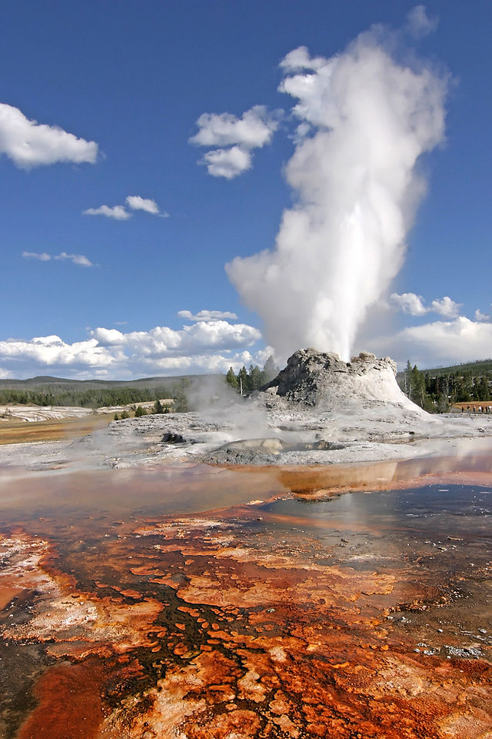
LE BIOTECNOLOGIE AMBIENTALI
Il biorimedio
Materiali ed energia

Slide 17
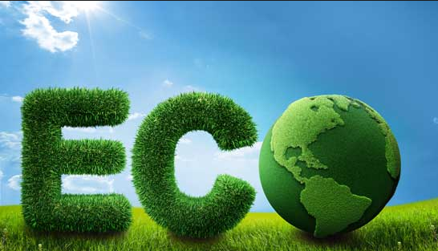
INTRODUZIONE
Ogni attività umana ha un forte impatto ambientale e nonostante gli sforzi di molte nazioni attente nella salvaguardia del pianeta si continua a impoverire la Terra delle sue risorse non rinnovabili

Slide 18
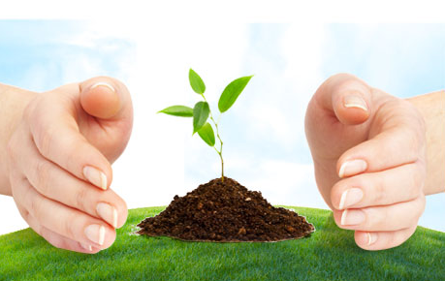
Fine
Proteggere le risorse naturali attraverso un uso efficiente dei materiali e dell’energia minimizzando il degrado ambientale

Slide 19
LA DEPURAZIONE DAGLI INQUINAMENTI: IL BIORIMEDIO
Il biorimedio è l’utilizzo di batteri per decontaminare l’ambiente dai prodotti inquinanti
La biodegradazione consiste nel degradare sostanze tossiche e di scarto

Slide 20
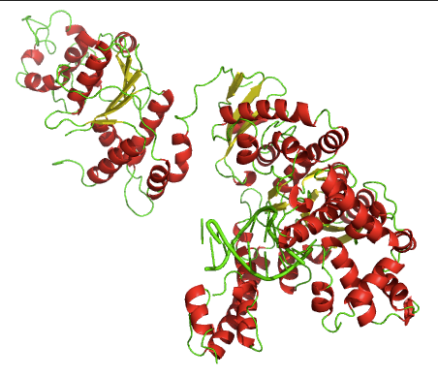
Metodo
Utilizzo di batteri estremofili che si adattano ad ambienti ostili capaci di depurare l’ acqua demolendo i rifiuti organici prima che questa venga riciclata
La Taq polimerasi è stata ricavata dal batterio Thermus aquaticus ed è stata utilizzata per la PCR

Slide 21
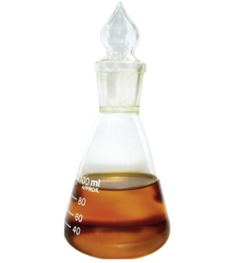
MATERIALI ED ENERGIA
A partire dagli anni Duemila è possibile utilizzare biomassa per creare biocombustibili
Il bioetanolo, il biodiesel, il biogas e il bioidrogeno sono esempi di biocarburanti
Un campione di biodiesel

Slide 22
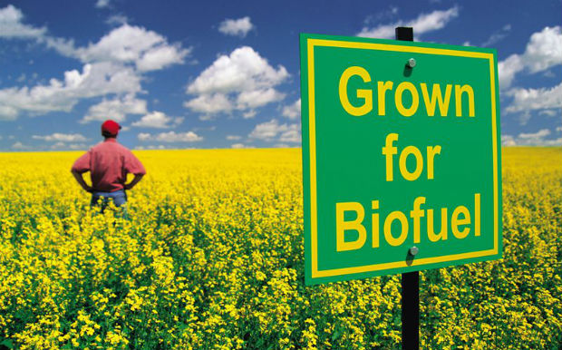
L’utilizzo dei biocombustibili incontra grandi problemi di mercato, essendo questi delle valide alternative al petrolio e al gas naturale.
I biocombustibili devono affrontare problemi ecologici, legati alla gestione del processo, e problemi politico-economici. Uno di questi è l’utilizzo di monocolture nei Paesi in via di sviluppo

